Slide 1
Τα εθιμα και οι παραδοσεισ του δωδεκαημερου

Slide 2
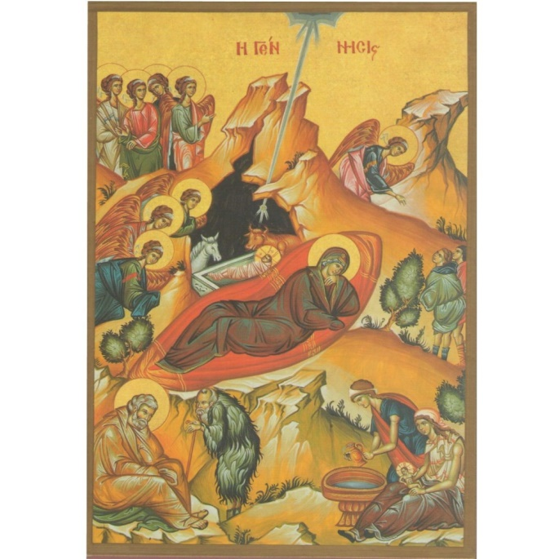
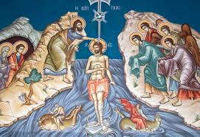
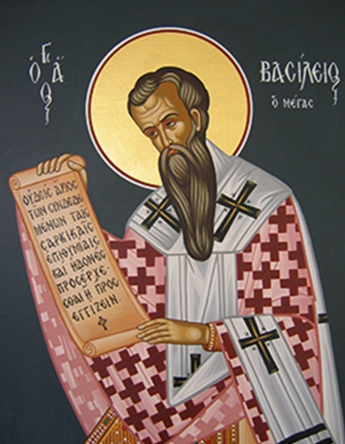
Η περίοδος από την παραμονή τωνΧριστούγεννα έως τα Θεοφάνεια ονομάζεται
Δωδεκαήμερο γιατί αυτές τις δώδεκα μέρες είναι ιδιαίτερες για τον λαό μας.
Κατά τη διάρκεια του Δωδεκαημέρου γιορτάζουμε τρεις μεγάλες γιορτές: Τα Χριστούγεννα,
την Πρωτοχρονιά- Αγίου Βασιλείου και τα Θεοφάνεια.

Slide 3
Έθιμα Χριστουγέννων

Slide 4
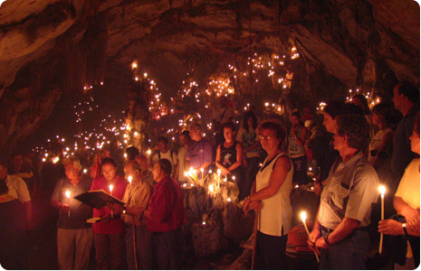
Εκκλησία
Αναπαράσταση Γέννησης
Πολύ νωρίς τα Χριστούγεννα όλοι οι χριστιανοί πάνε εκκλησία .
Στα Μαραθοκέφαλα Κίσαμου γίνεται η αναπαράσταση της γέννησης του Χριστού με
αρχιερατική λειτουργία.

Slide 5
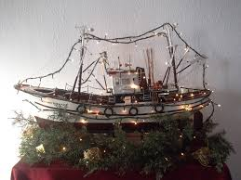
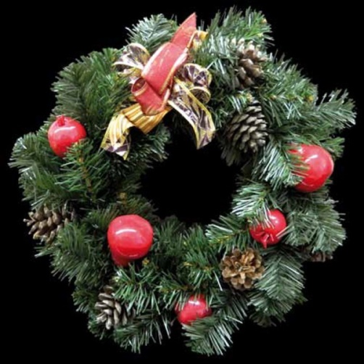
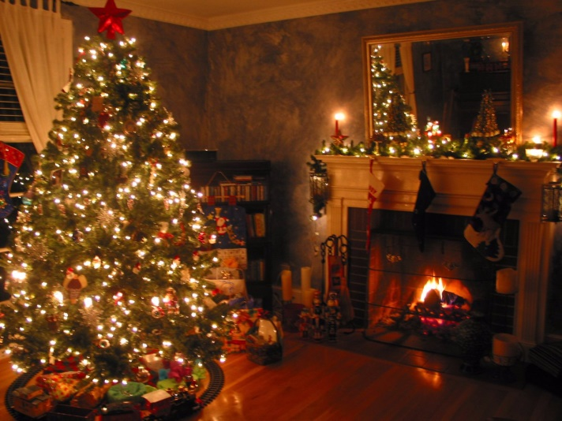
Οι προετοιμασίες για αυτές τις γιορτές γίνονται μέρες πριν.
Ξεκινούν με την καθαριότητα, τον στολισμό των σπιτιών και την παρασκευή γλυκών.
Στολισμός:
Καραβάκι - Δέντρο
Σε πολλά χωριά έβαζαν έξω από την πόρτα μια πλεξίδα σκόρδα με μοσχοκάρφι για την κακογλωσσιά. Το στεφάνι ήρθε από τις χώρες της βόρειας Ευρώπης.
Το καράβι συμβολίζει το καινούριο ταξίδι του ανθρώπου στη ζωή μετά την έλευση του Χριστού. Στην Ελλάδα όπου το θαλασσινό στοιχείο κυριαρχεί τα παιδιά έφτιαχναν καραβάκια που συμβόλιζαν την προσμονή τους για την συνάντηση με τους δικούς τους που ταξίδευαν. Με αυτά τραγουδούσαν τα κάλαντα σαν φαναράκια. Στην Ήπειρο τραγουδούσαν κρατώντας φαναράκι – ομοίωμα της Αγιάς Σοφιάς.
Το χριστουγεννιάτικο δέντρο ήρθε στην Ελλάδα την εποχή του Όθωνα. Ωστόσο η χρήση στολισμένων κλαδιών ελιάς με λευκό, κόκκινο μαλλί καρπών εποχής υπήρχε από την αρχαία Ελλάδα στις γιορτές των «δεντροφοριών» και στις ρωμαϊκές και βυζαντινές καλένδες.

Slide 6
Χριστουγεννιάτικα γλυκά
Τα γλυκά που φτιάχνουμε είναι απλά και με υλικά που υπάρχουν άφθονα αυτή την εποχή σε κάθε σπίτι : αλεύρι, ζάχαρη, μέλι, καρύδια, βούτυρο, πορτοκάλι. Σ
το Ζαγόρι της Ηπείρου για παράδειγμα, ξημερώνοντας Χριστούγεννα, κάνουν τα «σπάργανα», τηγανίτες με πολλά καρύδια, τα οποία συνηθίζουν να προσφέρουν σε όσους επισκέπτονται οποιαδήποτε λεχώνα.
δίπλες
μελομακάρονα
κουραμπιέδες
μπακλαβάς
σπάργανα

Slide 7
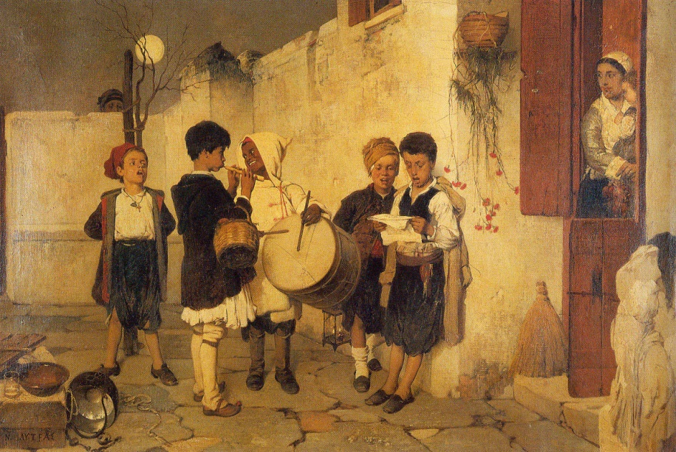
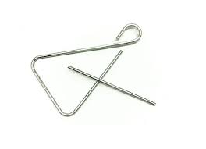
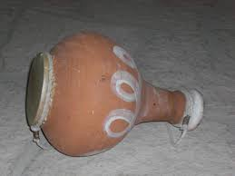
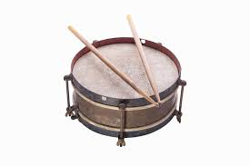
Κάλαντα Χριστουγέννων
https://content.e-me.edu.gr/wp-admin/admin-ajax.php?action=h5p_embed&id=582180
Από το πρωί της παραμονής των Χριστουγέννων τα παιδιά ξεχύνονται στις γειτονιές να ψάλουν το χαρμόσυνο μήνυμα της γέννησης του Χριστού κρατώντας τριγωνάκια ή τραμπούκες ή ότι άλλο μουσικό όργανο έχουν. Τα κάλαντα διαφέρουν από τόπο σε τόπο και εύχονται ανάλογα. Οι νοικοκυρές τους δίνουν γλυκά και χρήματα.

Slide 8
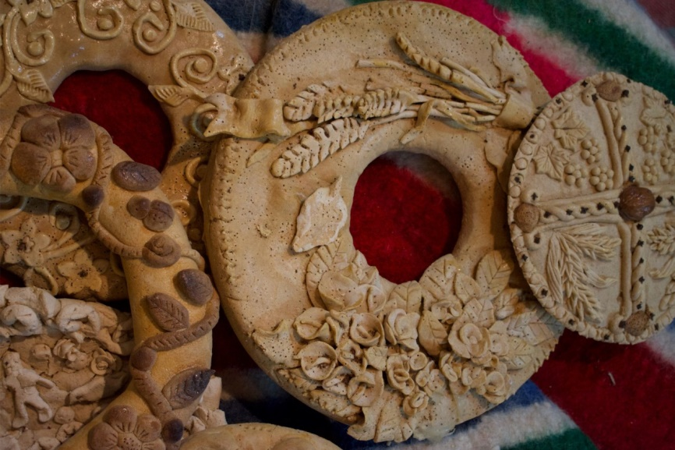
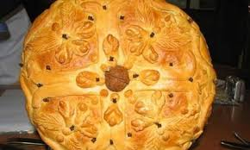
Χριστόψωμο- Χριστοκούλουρα
Την παραμονή των Χριστουγέννων ή λίγες μέρες πριν οι νοικοκυρές φτιάχνουν τα χριστόψωμα και τα χριστοκούλουρα. Αυτά είναι γεμάτα κεντίδια δηλ. στολίσματα. Τα στολίσματα αυτά συμβολίζουν τους καημούς και τα όνειρα του κάθε νοικοκύρη ανάλογα με τη δουλειά που κάνει. Στο κέντρο και στις άκρες του βάζουν καρύδια ή αμύγδαλα. Πολλές φορές κρεμάνε και κάποιο χριστοκούλουρο πλάι από τα εικονίσματα. Το χριστόψωμο έχει εξέχουσα θέση στο Χριστουγεννιάτικο τραπέζι. Σε κάποια μέρη το ευλογεί ο παπάς και το κόβει σαν ιερή αρτοκλασία. Σε όλα τα μέρη όμως το σταυρώνει ο πατέρας και μετά το κόβει και μοιράζει σε καθένα μια φέτα.

Slide 9
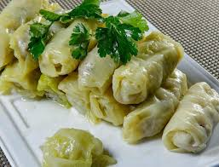
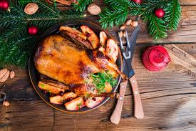
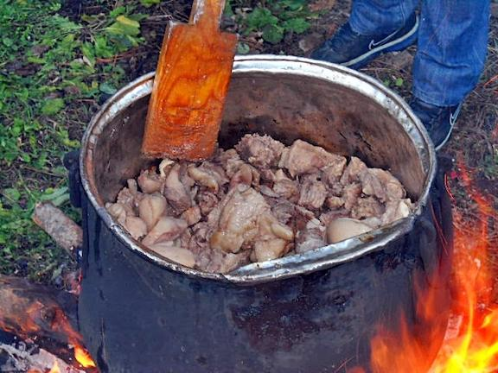
Φαγητά
χριστουγεννιάτικου τραπεζιού
Το χριστουγεννιάτικο τραπέζι το οποίο σε αρκετά μέρη στρώνεται από την παραμονή λέγεται και τραπέζι της Παναγιάς. Στη Θράκη και τη Μακεδονία το λένε και «τα εννέα φαγιά», επειδή σ’ αυτό πρέπει να υπάρχουν εννιά ειδών φαγητά , ανάμεσα τους και ένα καρπούζι). Σε κάποιες περιοχές το τραπέζι που στρώνουν την παραμονή δεν το σηκώνουν, μόνο το σκεπάζουν και το αφήνουν για να φάει ο Χριστός.
Τ
Στη Μακεδονία και αλλού τα Χριστούγεννα μαγείρευαν ντολμαδάκια (σαρμάδες) με λάχανο και κρέας χοιρινό, συνοδευμένο με σέλινο, πράσο ή σπανάκι (τα έλεγαν και σπάργανα του Χριστού).
Η γαλοπούλα δεν είναι ελληνικό έθιμο, ωστόσο, σε πολλά μέρη έσφαζαν κοτόπουλο και έτρωγαν την ημέρα των Χριστουγέννων
Το παραδοσιακό ελληνικό φαγητό των Χριστουγέννων είναι το χοιρινό μαγειρεμένο με διάφορους τρόπους.

Slide 10
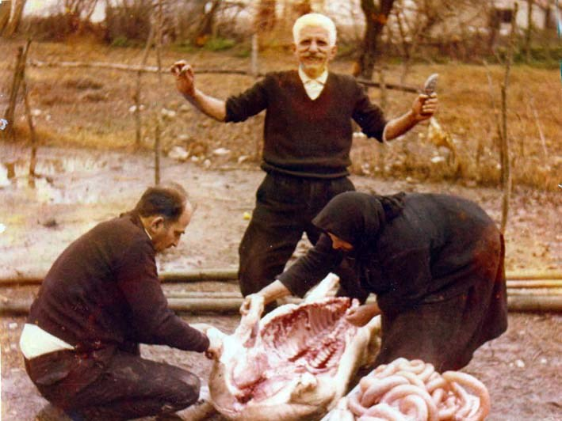
Χοιροσφάγια
Η εκτροφή του χοίρου εξασφαλίζει στην οικογένεια κρέας και λίπος για ολόκληρη τη χρονιά. Έτσι δεν ήταν δύσκολο να διατηρούν από έναν χοίρο σε κάθε σπίτι. Για τη σφαγή ακολουθούνταν ιδιαίτερη εθιμοτυπία. Για παράδειγμα το σφάξιμο γινόταν με ειδικό μαυρομάνικο μαχαίρι και θύτης ήταν ο αρχηγός της οικογένειας. Με το αίμα του ζώου σχημάτιζαν σταυρό στο μέτωπο των μικρών παιδιών για τον πονοκέφαλο. Κάρφωναν το ρύγχος του χοίρου στον τοίχο ή πάνω από την πόρτα για να διώχνει τους καλικαντζάρους. Από τη σπλήνα και το συκώτι του μάντευαν το μέλλον της οικογένειας. Ένα μεγάλο κόκκαλο από το χοιρινό αυτό κρεμαζόταν στο τζάκι τα σαν φύλακας και γούρι του σπιτιού.
Σχηματίζονταν παρέες στα σπίτια και δοκίμαζαν τους χοιρινούς μεζέδες και παρασκεύαζαν τα λουκάνικα, τα απάκια και τα σύγλινα. Τα οικογενειακά γλέντια κρατούσαν όλο το δωδεκαήμερο. Χαρακτήρα αλληλεγγύης προς τον συνάνθρωπο είχε η συνήθεια να στέλνουν «τα σκουτελικά για ψυχικό» δηλαδή καλάθια με δώρα, κυρίως φαγώσιμα στα φτωχότερα μέλη της κοινότητας.

Slide 11
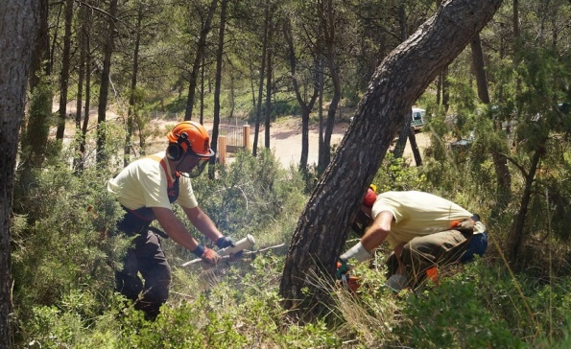
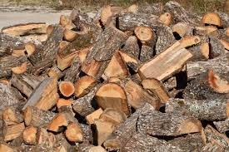
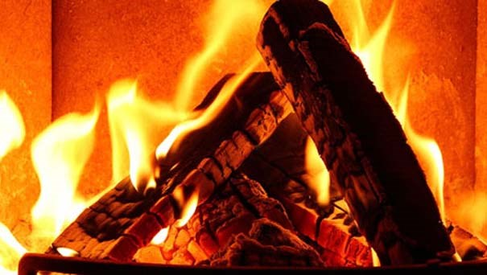
Το πάντρεμα της φωτιάς
Μια φορά το χρόνο το τζάκι του σπιτιού υποδέχεται ένα θαυμάσιο κούτσουρο γερό, ίσιο, χοντρό,
μεγάλο: το Χριστόξυλο. Σ΄ αυτό το τζάκι θα καίει όλες τις μέρες μια φωτιά, ακοίμητος
φρουρός του σπιτιού για τους καλικάτζαρους, αλλά και για να ζεσταθεί ο Χριστός. Το Χριστόξυλο το έραναν με καρπούς της προηγούμενης χρονιάς, «τα καταχύσματα», που τα μάζευαν τα παιδιά.
Σε πολλά μέρη μάλιστα γίνεται το πάντρεμα της φωτιάς. Οι άνθρωποι έπαιρναν
ένα ξύλο από αρσενικό δέντρο (π.χ κέδρος) και ένα από θηλυκό (π.χ. ελιά), τα έβαζαν το ένα
δίπλα στο άλλο και τα πάντρευαν. Υπήρχε και ένα τρίτο ξύλο ο κουμπάρος.

Slide 12
Θυμιάτισμα ζώων
Τη φωτιά βάζουν να ανακατέψει ένα παιδί «μονοκουδουνάτο» και να πει ευχές. Δίπλα
Στη φωτιά έβαζαν το υνί και το ευλογούσαν. Έπαιρναν κάρβουνα και λιβάνι και
θυμιάτιζαν όλο το σπίτι και τα ζώα. Τη στάχτη από τη φωτιά την έριχναν στα χωράφια
για καλή σοδιά.

Slide 13
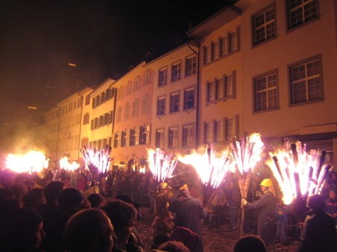
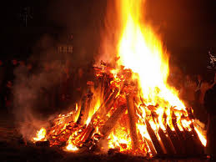
Αναμμένο πουρνάρι
Σε χωριά της Άρτας οι άνθρωποι κρατούν ένα αναμμένο πουρνάρι όπως οι βοσκοί που πήγαν στο Χριστό. Όλα τα παιδιά πάνε σπίτι τους και φιλούν το χέρι του πατέρα και της μάνας τους.
Στα Γιάννενα κρατούν φύλλα και τα ρίχνουν
στη φωτιά λέγοντας ευχές.
Στην Πέλλα την παραμονή των Χριστουγέννων ανάβουν φωτιές και φωνάζουν «κόλιντα μπάμπω» δηλ. «γιαγιά σφάζουν». Αυτό αναπαριστά τη σφαγή των αρσενικών νηπίων από τον Ηρώδη. Γίνεται για να προφυλαχθούν οι άνθρωποι από κάθε κακό που μπορεί να συμβεί τη νέα χρονιά.

Slide 14
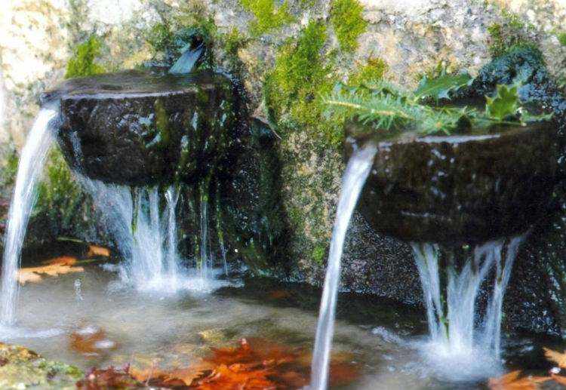
Άκραντο νερό
Οι κοπέλες στη Θεσσαλία τα χαράματα των Χριστουγέννων πηγαίνουν στη βρύση και παίρνουν
Το αμίλητο νερό. Όποια φτάσει πρώτη είναι τυχερή όλη τη χρονιά. Τη βρύση την «ταϊζουν « με
μέλι βούτυρο κ.α. και λένε μια ευχή. Τη στάμνα την φράζουν με ένα βατόφυλλο και 3 χαλίκια.
Γυρνούν σε όλα τα σπίτια, χωρίς να μιλούν και δίνουν σε όλους να πιουν. Με αυτό το νερό
ραντίζουν τις τέσσερις γωνιές του σπιτιού. Το ίδιο γίνεται και την παραμονή της Πρωτοχρονιάς.

Slide 15
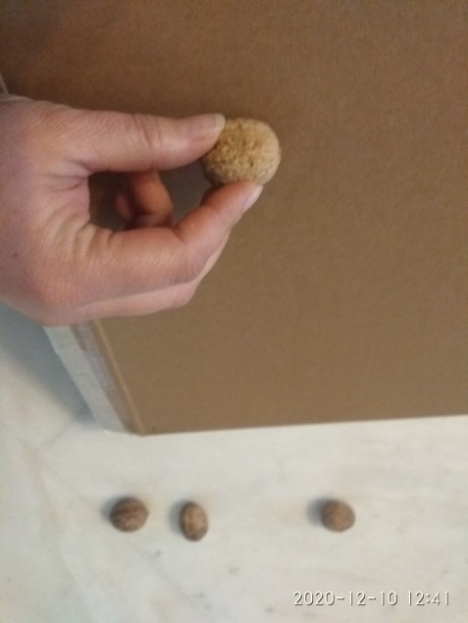
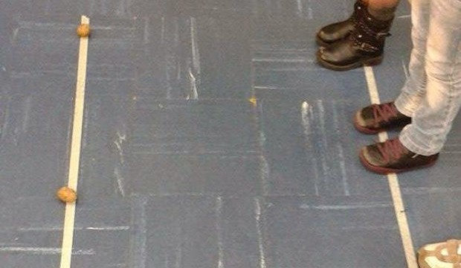
Παραδοσιακά παιχνίδια
Τα καρύδια είναι παιχνίδι που παίζεται από τα παιδιά όλο το δωδεκαήμερο. Παίζεται με δύο
τρόπους:
Όπως οι μπίλιες. Βάζεις τα καρύδια σε μια σειρά και προσπαθείς να τα πετύχεις από
κάποια απόσταση.
2. Βάζεις τα καρύδια σε μια σειρά και τοποθετείς ένα κεκλιμένο επίπεδο κοντά. Ρίχνεις ένα
καρύδι από ψηλά και προσπαθείς να πετύχεις τα υπόλοιπα.

Slide 16
«Μωμόγεροι»
«μπαμπουσιαραίοι» κ.α.
μωμόγεροι
μπαμπουσιαραίοι
Θεατρικά δρώμενα όλου του Δωδεκαημέρου. Οι άνθρωποι μεταμφιέζονται με προβιές ζώων,
Μάσκες, κουδούνια και με συνοδεία μουσικής γυρνούν στους δρόμους παριστάνοντας το γέρο,
το γαμπρό, τη νύφη, γαμπρό, πεθερά κ.α. Από την εποχή του Βυζαντίου ωστόσο η εκκλησία
αντέδρασε σε αυτά τα δρώμενα.

Slide 17
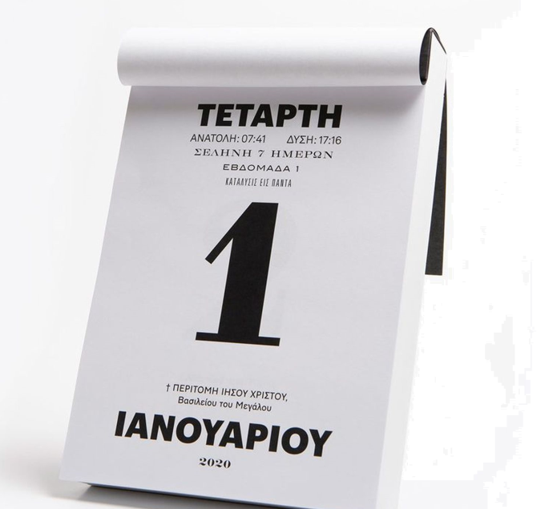
ΕΘΙΜΑ ΠΡΩΤΟΧΡΟΝΙΑΣ

Slide 18
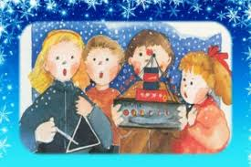
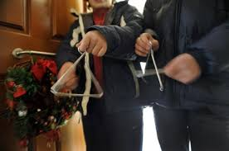
Παραμονή πρωτοχρονιάς και τα παιδιά ξεχύνονται στους δρόμους για να πουν τα κάλαντα.
Τα μουσικά όργανα που κρατούν είναι όπως αυτά των Χριστουγέννων. Σε πολλά μέρη
Της Μακεδονίας και της Θράκης κρατούν ένα ραβδί, τη «σούρβα» και μ’ αυτό χτυπούν γέρους,
αρρώστους και ζώα για υγεία και απαγγέλουν την αλφαβήτα του Αη Βασίλη.

Slide 19
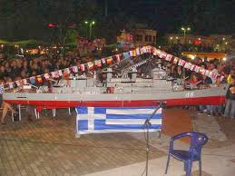
Στη Χίο γίνεται διαγωνισμός κατασκευής καραβιών. Κατά τη διάρκεια του διαγωνισμού λέγονται
και παινέματα. Παλαιότερα τα παιδιά πήγαιναν στα σπίτια και έλεγαν για το κάθε σπίτι τα
ανάλογα παινέματα.

Slide 20
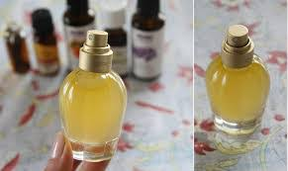
Στα Ιόνια νησιά ο κόσμος βγαίνει με κολόνιες στους δρόμους και τραγουδούν:
«Ήρθαμε με ρόδα, με ανθούς να σας ειπούμε χρόνους πολλούς.»

Slide 21
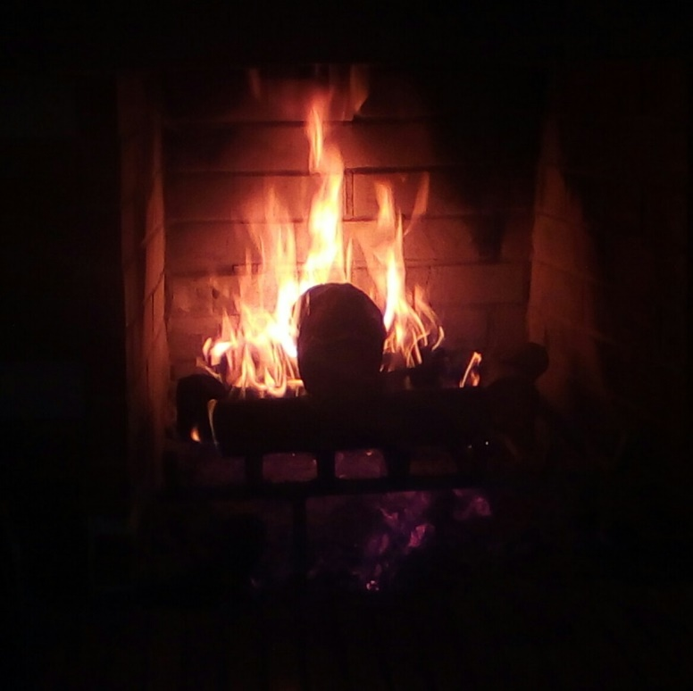
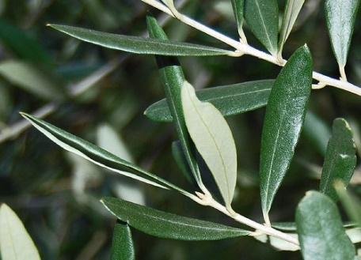
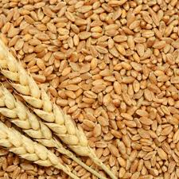
Στη φωτιά που καίει το βράδυ της παραμονής Πρωτοχρονιάς σε κάποια μέρη ρίχνουν σπόρια
από σιτάρι ή χλωρά φύλλα ελιάς και ανάλογα με το πώς πηδούν ή πως καίγονται κάνουν
προβλέψεις για τη χρονιά που έρχεται.

Slide 22
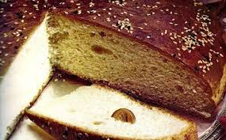
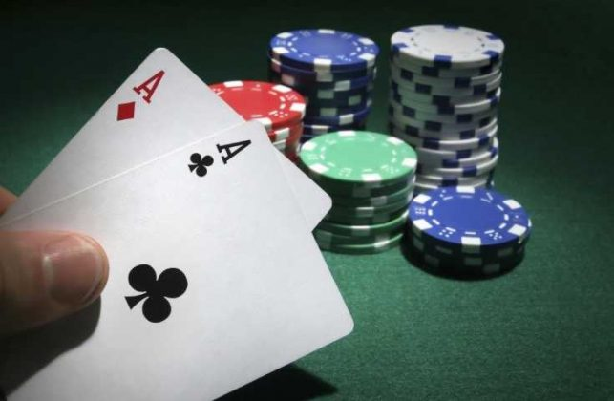
Το βράδυ της παραμονής συγγενείς και φίλοι μαζεύονται σε σπίτια και παίζουν 31, ένα παιχνίδι
με χαρτιά. Όταν αλλάξει ο χρόνος κόβουν τη βασιλόπιτα (ο γηραιότερος της οικογένειας). Όποιος
πετύχει το φλουρί είναι ο τυχερός της χρονιάς. Πριν κοπεί η βασιλόπιτα σταυρώνεται και τα
πρώτα κομμάτια είναι του Χριστού, της Παναγιάς, του Αη Βασίλη και του φτωχού.

Slide 23
Είδη βασιλόπιτας
Τα ακούμια στη Σύμη έχουν μέσα φλουρί και δίνονται αντί βασιλόπιτας
Προβέντα βασιλόπιτα Σάμου
«Βασίλης», ψωμί με σταυρό μέσα σε κούπα με κόλυβα, ένα κλαδί ελιάς, ένα μπουκάλι κρασί και το πορτοφόλι του νοικοκύρη για να ευλογήσει ο Άγιος Βασίλης. Κύπρος
Φυλλωτή βασιλόπιτα
Σε πολλά μέρη της Ελλάδας
αφήνουν βασιλόπιτα με νερό,
ή μπακλαβά με νερό για
τον Άγιο Βασίλη.
Αλμυρή βασιλόπιτα
πρωτόπιτα
Αλμυρή βασιλόπιτα

Slide 24
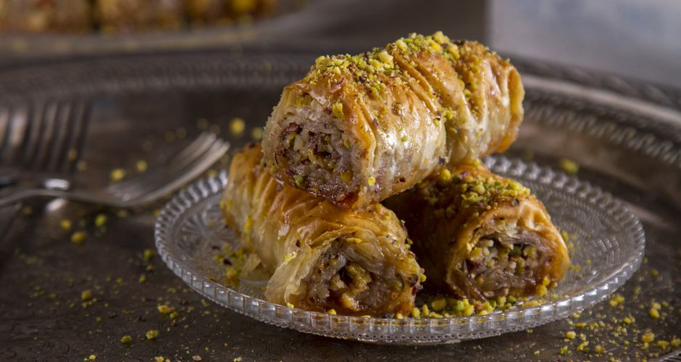
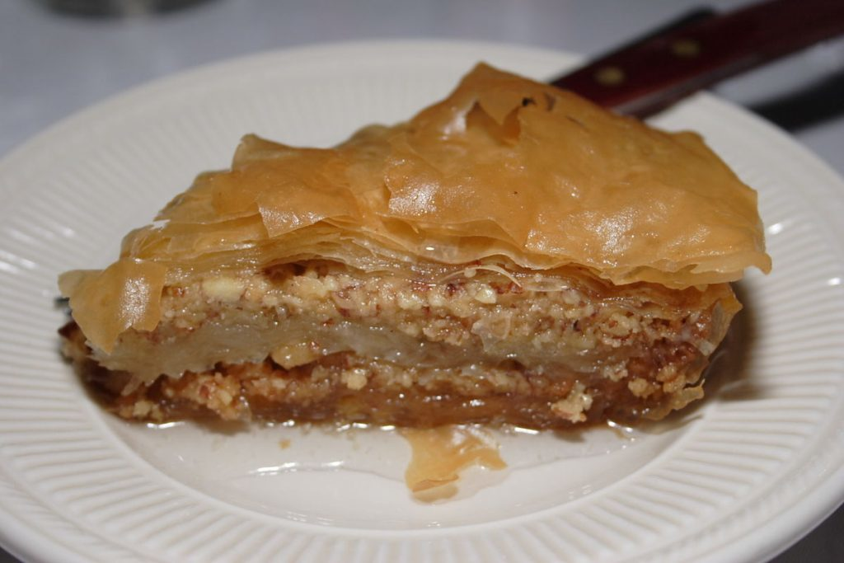
Στη Χαλκιδική κάνουν ιδιαίτερα γλυκά για τους καλαντιστές, τα «κλίκια »: σαραγλί, μπακλαβά,
σησαμόπιτα, καταΐφι.

Slide 25
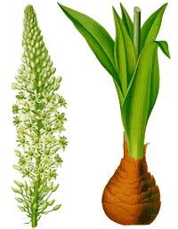
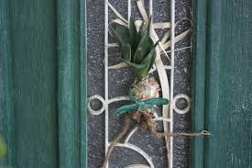
Στην Κρήτη για το καλό του χρόνου κρεμούν στην πόρτα το φυτό ασκελετούρα.

Slide 26
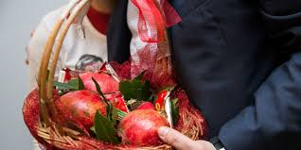
Για το καλό οι νύφες και οι κουμπάροι πάνε ένα καλάθι με γλυκά και βασιλόπιτα στα πεθερικά
και στους κουμπάρους αντίστοιχα.

Slide 27
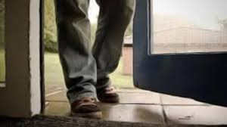
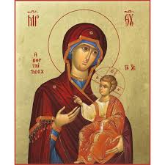
Πολύ μεγάλη σημασία έδιναν οι άνθρωποι στο άτομο που θα έμπαινε πρώτος στο σπίτι μόλις άλλαζε ο χρόνος. Ποιος θα έκανε «ποδαρικό». Ήθελαν να μπαίνει με το δεξί και να είναι τυχερός. Στη Σύμη γι’ αυτό το λόγο έπαιρναν την εικόνα της Παναγίας από το εικονοστάσι και την πήγαιναν στο κατώι για να κάνει ποδαρικό η Παναγία.

Slide 28
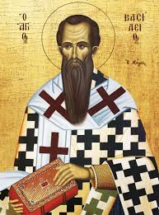
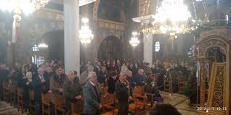
Το πρωί όλοι πηγαίνουν εκκλησία. Σε πολλά μέρη παίρνουν μαζί τους μια πέτρα και ένα ρόδι.

Slide 29
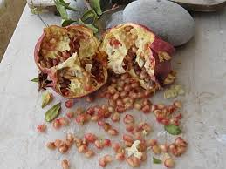
Το ρόδι το σπάνε έξω από το σπίτι. Την πέτρα, ως σύμβολο δύναμης και υγείας,
την παίρνουν μέσα.

Slide 30
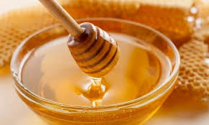
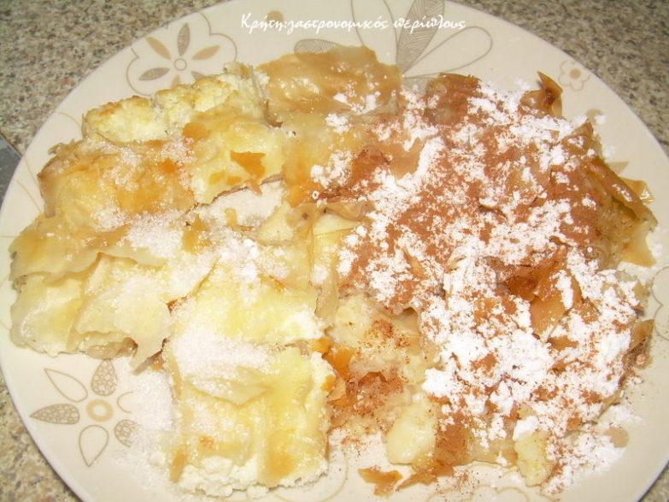
Στη Ζίτσα τρώνε όλοι μια κουταλιά μέλι για να είναι γλυκιά η χρονιά ενώ στο Ηράκλειο μοιράζουν
μπουγάτσα.

Slide 31
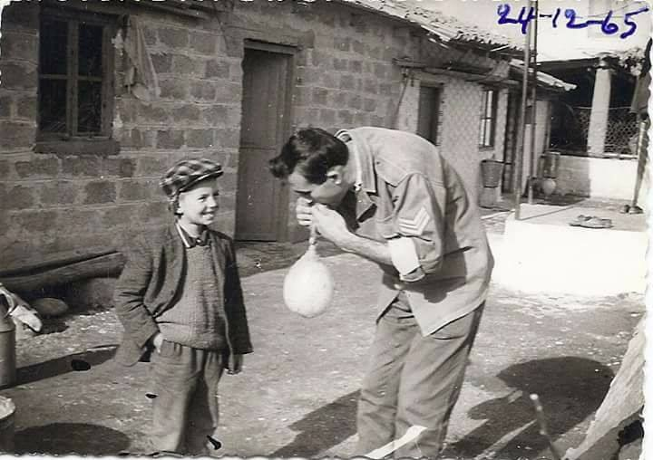
Στην Κρήτη την Πρωτοχρονιά, γίνεται το έθιμο της «καλής χέρας» οι παππούδες και οι νονοί έδιναν
στο παιδί χρήματα και γλυκά. Γενικά αυτές τη μέρα τα παιδιά παίρνουν δώρα. Επειδή οι άνθρωποι
πίστευαν πως ότι κάνει κάποιος αυτή τη μέρα το κάνει όλη τη χρονιά φρόντιζαν να μην κάθονται
και κοιμούνται όλη μέρα.

Slide 32
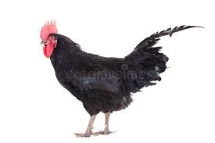
Το πρωτοχρονιάτικο τραπέζι είναι όπως αυτό των Χριστουγέννων κυρίως με χοιρινό, αλλά και
με γαλοπούλα (ξένο έθιμο). Στη Λέρο σφάζουν μαύρο κόκορα για να φάνε.

Slide 33
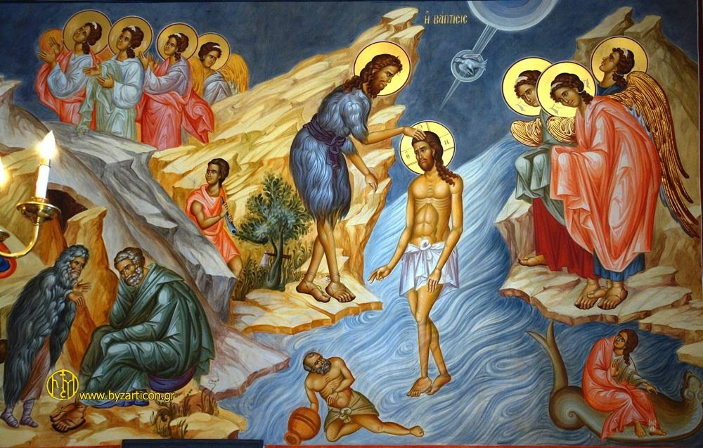
Έθιμα Θεοφανίων

Slide 34
Πολύ πρωί τα παιδιά πάνε στα σπίτια και λένε τα κάλαντα των Φώτων. Οι άνθρωποι πάνε στην
Εκκλησία και παίρνουν το μικρό αγιασμό για να ρίξουν στα σπίτια και τα χωράφια. Παίρνουν και
φως από το καντήλι της αγίας τράπεζας και το κρατούν 40 μέρες σπίτι τους (Χίος).

Slide 35
Στα Δωδεκάνησα φτιάχνουν και κερνούν μαρμαρίτες ( τηγανίτες ψημένες σε θερμαινόμενο
μάρμαρο). Ο Πόντιοι την παραμονή των Φώτων φτιάχνουν ένα ταψί σιτάρι για τους πεθαμένους
Και κρατούν στρωμένο όλο το βράδυ ένα τραπέζι με ψωμί και 4 κεριά σε σχήμα σταυρού. Στην
Κρήτη κάνουν τα φωτοκόλυβα (περιέχουν σπόρια και όσπρια) τα οποία τα έδιναν στα ζώα και τα
έριχναν στις 4 γωνιές του σπιτιού.

Slide 36
Το πρωί γίνεται ο Μεγάλος Αγιασμός στην εκκλησία.

Slide 37
Στη Ζάκυνθο η εκκλησία στολίζεται με κλαδιά νερατζιάς και κοκοράκια (φυτά με σπαθόσχημα
φύλλα). Με τις αγιαστούρες που κάνουν από λουλούδια ο παπάς θα ραντίσει τα σπίτια που
θα πάει. Ανάλογο στολισμό έχουμε και στο Ασβεστοχώρι Θεσσαλονίκης (πορτοκάλια, μήλα,
ξηροί καρποί και κόκκινη κλωστή).

Slide 38
Το πρωί ο ιερέας πετάει το σταυρό στο νερό και
ένα περιστέρι αφήνεται ελεύθερο στον ουρανό. Οι νέοι
πέφτουν στο νερό και αγωνίζονται να πιάσουν το σταυρό.
Όποιος τον πιάσει έχει καλή τύχη όλο το χρόνο.

Slide 39
Στη Λευκάδα εκείνη την ώρα βουτούν στη θάλασσα ένα κλαδί με πορτοκάλια. Στη Μυτιλήνη
βουτούν μια νεροκολοκύθα για να πάρουν νερό από 40 κύματα και να καθαρίσουν τις εικόνες
στο εικονοστάσι τους.

Slide 40
Στην Ερμιονίδα, οι νέοι στολίζουν βάρκες με φοινικόκλαδα και τις κουνούν μέχρι την ώρα
που θα πέσουν να πιάσουν το σταυρό. Το έθιμο λέγεται γιάλα- γιάλα.

Slide 41
Στη Θεσσαλία πάνε και τις εικόνες της εκκλησίας στα ποτάμια, τις ραντίζουν και τις
επιστρέφουν πίσω.

Slide 42
Παραδόσεις

Slide 43
Καλικάτζαροι , Λυκοκάτζαροι,
Παγανοί, Μνημοράτοι κ.α.
Τη νύχτα που γεννιέται ο Σωτήρας του κόσμου μυριάδες μικροί δαίμονες, ενοχλητικοί, αστείοι
και φιλοπερίεργοι ξεχύνονται σ’ όλο τον απάνω κόσμο. Ο λαός τους φαντάζεται μαύρους και άσχημους, κουτσούς, ψηλούς με μάτια κόκκινα, πόδια τραγίσια και σώμα τριχωτό. Ολοχρονίς ο σκοπός τους είναι να κόψουν το μεγάλο στύλο που κρατάει τη γη για να την γκρεμίσουν. Μόλις όμως πλησιάσουν στο σκοπό τους έρχεται το δωδεκαήμερο και ανεβαίνουν επάνω για να τα κάνουν όλα άνω κάτω.

Slide 44
Χαρά τους είναι να μπαίνουν από την καμινάδα του σπιτιού και να κάνουν άνω κάτω το
νοικοκυριό, σκορπίζοντας τα πάντα και βρωμίζοντας ότι βρουν. Αν πετύχουν κάποιον στο δρόμο
Χορεύουν μαζί του τραβώντας τον και στο τέλος πεθαίνει. Τον πετούν ψηλά και φωνάζουν
«μπαμπάκι», ενώ όταν πέφτει φωνάζουν «βαρίδι».

Slide 45
Οι νοικοκυρές για να ξεφορτωθούν τους καλικάτζαρους αφήνουν ένα κόσκινο στην πόρτα του
σπιτιού. Οι καλικάτζαροι δεν ξέρουν να μετρούν και έτσι μένουν όλη τη νύχτα μετρώντας 1-2,1-2.
Κάποιες άλλες πετούν ξεροτήγανα για να τα φάνε και να αφήσουν το σπίτι τους ήσυχο. Αυτό όμως που προστατεύει το σπίτι είναι η φωτιά των Χριστουγέννων- ο μέγιστος εχθρός τους. Οι πρόγονοί τους που πλησίασαν τη φωτιά κατακάηκαν και έμειναν αιώνια ανάπηροι. Γι’ αυτό και οι χωρικοί όταν βγαίνουν έξω το βράδυ παίρνουν μαζί τους ένα δαυλό από τη φωτιά που καίει στο τζάκι.

Slide 46
Όλες τις ζαβολιές τους τις κάνουν βράδυ, γιατί, όταν ξημερώσει και ο πετεινός λαλήσει τρέχουν
να κρυφτούν. Δεν μπορούν καθόλου το φως του ήλιου. Πεθαίνουν.
Oι καλικάτζαροι κατά τόπους στο παρακάτω link:
https://maphub.net/GiwrgosAggelidis/Kalikantzaroi

Slide 47
Τέλος οι καλικάτζαροι φοβούνται τον Μεγάλο αγιασμό. Μόλις ο παπάς καθαγιάσει τα ύδατα
και βγει με το βασιλικό οι καλικάτζαροι όπου φύγει- φύγε
- Φύγετε να φύγουμε,
τι έρχεται ο τουρλόπαπας,
με την αγιαστούρα του
και με τη βρεχτούρα του.
Μας έβρεξε, μας άγιασε
και μας εκατάκαψε.
Οι καλικάτζαροι επιστρέφουν στο δέντρο της γης αλλά εκείνο έχει προλάβει να ξαναγίνει.

Slide 48
Από τις παραδόσεις
του Ν. Πολίτη, 633
και 624

Slide 50
Από παράσταση
του Καραγκιόζη μυλωνά
με τους καλικάτζαρους

Slide 52
Ας παίξουμε με τα σχήματα:
Τοποθέτησε σωστά τα σχήματα στο δέντρο.

Slide 53
Βάλε δύο δώρα από κάθε
χρώμα κάτω από το δέντρο
και μετά βάλε τον αριθμό 2
από κάτω από κάθε χρώμα.
2
1
2
3
2
2
4
3
2

Slide 54
Χώρισε σε ομάδες τα κεριά ανάλογα με το μέγεθος τους.

Slide 55
1
3
2
0
Μετράω πόσους μπακλαβάδες θα φάει ο Άγιος Βασίλης και βάζω δίπλα τον κατάλληλο αριθμό.

Slide 56
Δώσε στον Άγιο Βασίλη (δίπλα του) τόσα νομίσματα όσα ζητάει για να μοιράσει στους φτωχούς.
3
2
2
1
3

Slide 57
Βάζω κάτω από κάθε εικόνα τη φωνούλα από την οποία αρχίζει.
Μ
Β
Ρ
Κ

Slide 58
Μπορείτε να σκεφτείτε μια ιστορία που ν απεριέχει αυτές τις δύο εικόνες;

